Slide 1
2021年法人說明會
彭亭玉 董事長

Slide 2
免責說明
●本資料可能包含對於未來展望之表述。該類表述是
基於對現況之預期，但同時受限於已知或未知風險
或不確定之影響，因此實際結果將可能明顯不同於
表述內容。
●除法令要求外，公司並無義務因應新資訊的產生或
未來事件之發生，主動更新對未來展望之表述。

Slide 3

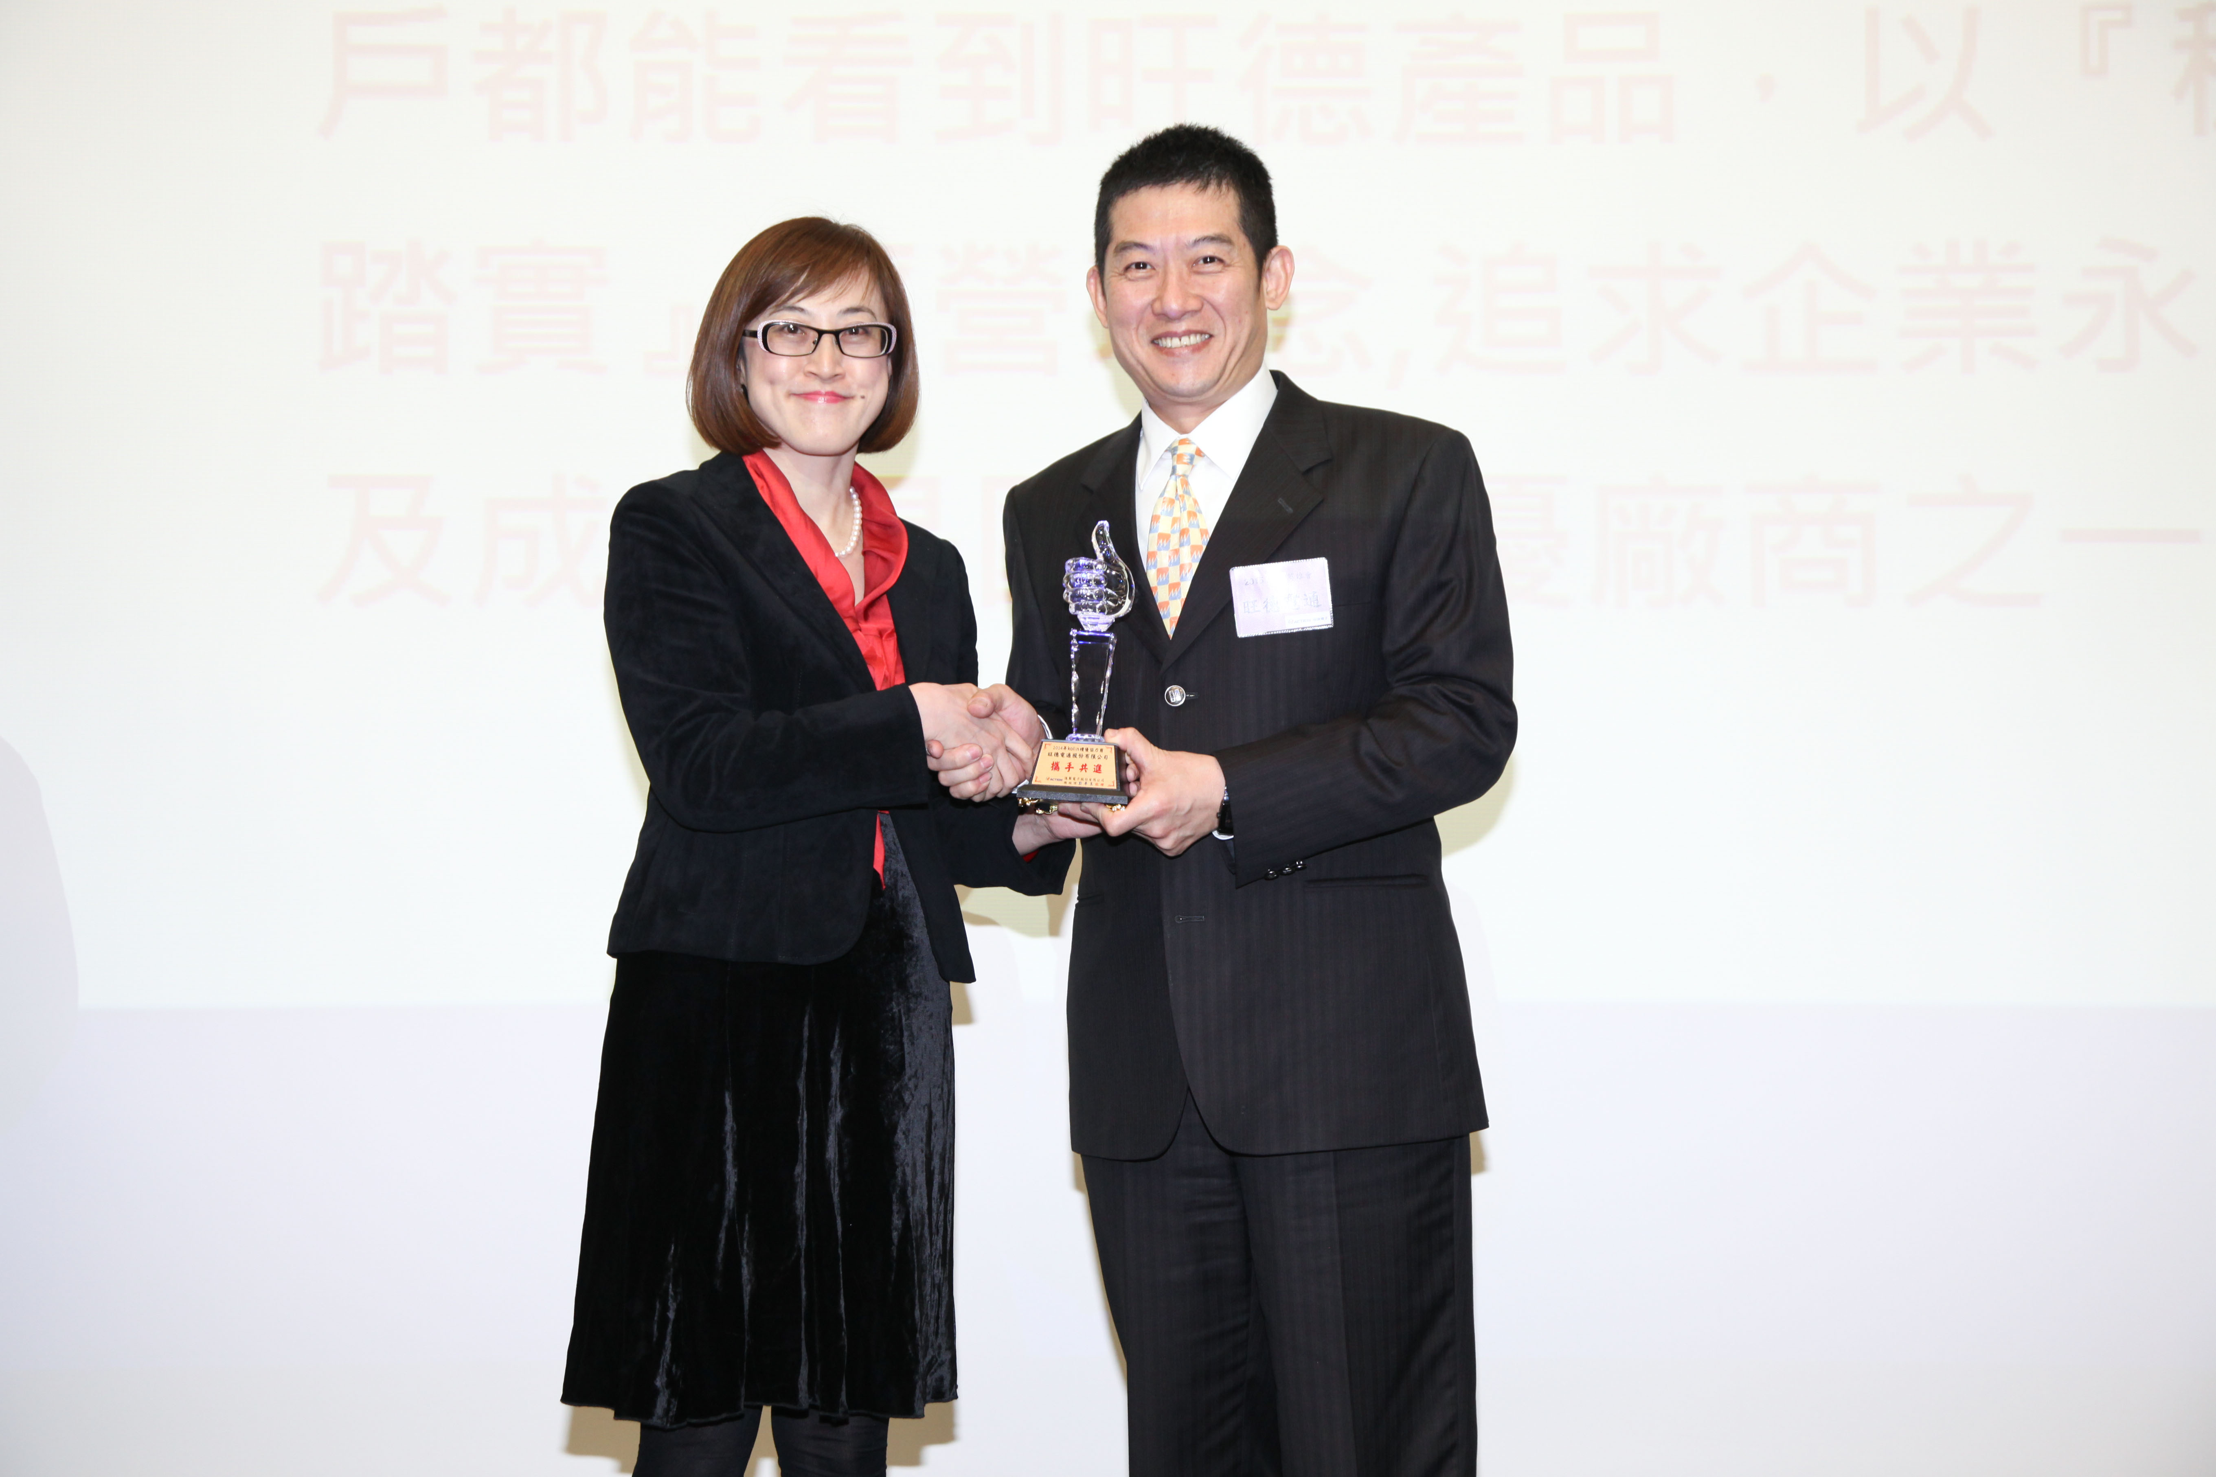
議程:
1.公司簡介
2.營業實績
3.營運概況
4.未來展望
5.Q&A
Chungli HQ
Dec. 25, 2015
Notes:
一個企業的生存, 絕對不單靠產品而生存 (Nokia), 背後一定還有其他支撐的精神及中心思想, 這個組織才有能力面對外在環境的變化, 經由學習而改變, 並且能夠突破困境, 創造生機..這就是永續競爭力的來源..
憶聲多年來奉行倡導的跨國企業經營理念與經營策略, 都是所有幹部朗朗上口的經營守則
參考幹部手冊及期刊
經營理念達到:
團隊合作 客戶滿意 共創未來
經營策略
專：專心經營與本業相關之領域產業發展。
簡：力行組織扁平化，使決策或訊息流通能有快速的回應，並能迅速的
貼近市場需求。
賺：利用「專」和「簡」集中資源在有利的市場，創造價值，追求利潤。

Slide 4
1.公司簡介
成立時間 | 1976年7月21日
股票上市時間 | 2002年8月
實收資本額 | 新台幣27.7億元
董事長 | 彭亭玉
主要經營業務 | Kolin家電用品銷售及售後服務 車用影音電子產品研發、製造、銷售 不動產開發建設及物業租賃
公司網站 | www.action.com.tw

Slide 5
綜合損益表 單位:NTD仟元
2.營業實績
項目/年度 | 110年1-6月合併 | 109年1-6月合併 | YoY
營業收入 | 743,096 | 632,561 | 17%
營業毛利 | 166,024 | 153,964 | 8%
營業費用 | 180,813 | 143,532 | 26%
營業利益 | (14,789) | 10,432 | (242%)
稅前淨利 | 6,909 | 34,388 | 498%
本期淨利 | 186,885 | 31,319 | 497%
每股盈餘(元) | 0.68 | 0.12 | 496%
說明: 稅前淨利與本期淨利差異主要為出售本公司轉投資江西華憶科技股權。

Slide 6
主要部門營收狀況比較
2.營業實績
部門別 | 2021H1 |  | 2020H1
 | 金額 (新台幣仟元) | % | 金額 (新台幣仟元) | %
品牌經營 | 405,150 | 54.5% | 384,930 | 60.9%
車用電子 | 272,162 | 36.6% | 183,184 | 29.0%
資產活化 | 65,784 | 8.9% | 64,447 | 10.1%
合計 | 743,096 | 100.0% | 632,561 | 100.0%

Slide 7
資產負債表 單位:NTD仟元
2.營業實績
 | 110年6月30日 金 額 | 109年12月31日 金 額 | 109年6月30日 金 額
流動資產 | 1,911,364 | 1,403,482 | 1,360,843
非流動資產 | 2,256,136 | 2,306,222 | 2,411,772
採權益法投資 | 539,740 | 540,091 | 525,206
不動產、廠房及設備 | 1,172,874 | 1,354,868 | 1,295,782
其他資產 | 543,522 | 411,263 | 590,784
資產總計 | 4,167,500 | 3,709,704 | 3,772,615
流動負債 | 1,059,709 | 892,079 | 955,267
其他非流動負債 | 353,781 | 203,401 | 235,596
股東權益 | 2,754,010 | 2,614,224 | 2,581,752
負債及股東權益總計 | 4,167,500 | 3,709,704 | 3,772,615
股東權益報酬率(%) | 6.8 | 1.7 | 1.1

Slide 8
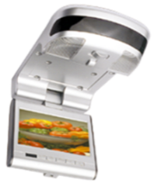

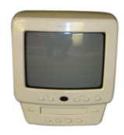
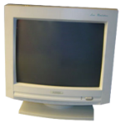

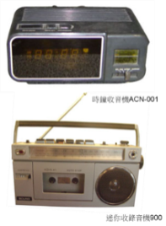
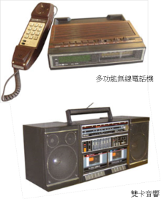
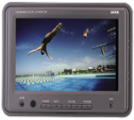
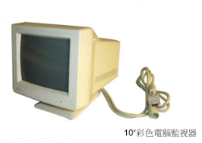
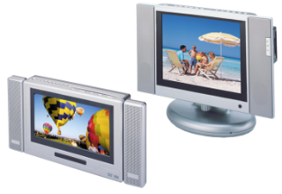
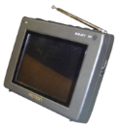
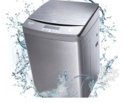
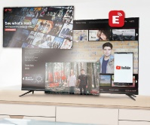
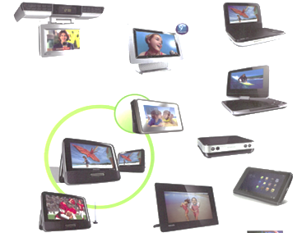
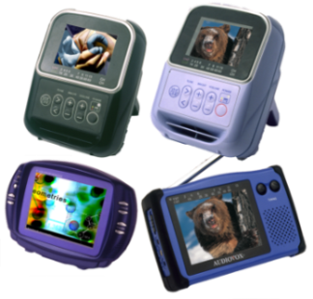

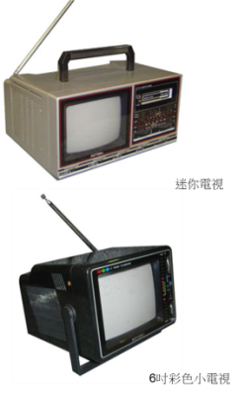
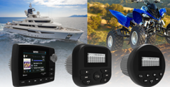
3.營運概況:憶聲 40年來的發展軌跡
1988-1998
1999-2012
2012~
1976-1987
創業產品Audio→B/W A/V
影音產品Color A/V
移動影音產品Mobile LCD/DVD
歌林kolin家電&車用電子
Notes:
經過多年的產業淬鍊, 加上大環境的改變 以及市場經濟的洗牌, 整個集團經過重組重整,
經營範圍主要可分為三個體系,
電子製造業體系
流通服務業體系
倉儲物流體系
8

Slide 9
3.營運概況:憶聲三大體系
憶聲集團
車用電子
資產活化
品牌經營
車用電子事業體系
憶聲電子工業馬來西亞有限公司
亞憶電子(深圳)有限公司
亞憶智能(深圳)有限公司
品牌經營事業體系
台灣kolin 品牌經營
瑞林科技服務
資產活化事業體系
上海馬新憶科技有限公司
華憶建設股份有限公司
Notes:
經過多年的產業淬鍊, 加上大環境的改變 以及市場經濟的洗牌, 整個集團經過重組重整,
經營範圍主要可分為三個體系,
電子製造業體系
流通服務業體系
倉儲物流體系
9

Slide 10
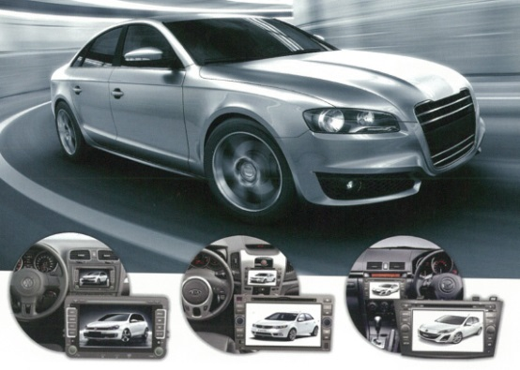
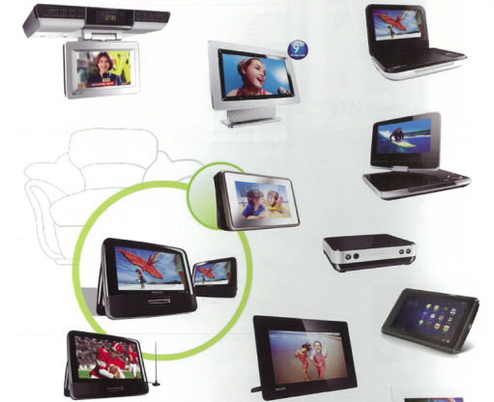
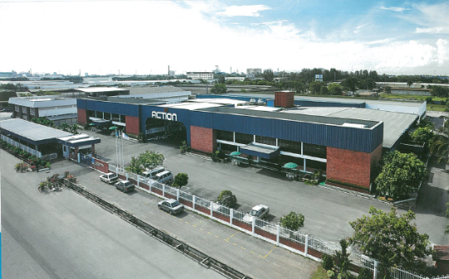
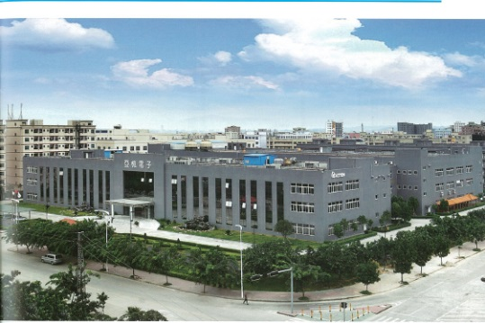
車用電子事業體系
憶聲電子工業(馬)股份有限公司
亞憶電子(深圳)有限公司
創立於1987，位於馬來西亞檳城
創立於2005，位於中國深圳
Notes:
首先是製造業體系
集團於1987開始投資海外, 在馬來西亞建廠,
2. 主要生產車用的影音產品, 用於休旅車, 大型巴士等等

Slide 11

憶聲集團車用電子產品

Slide 12
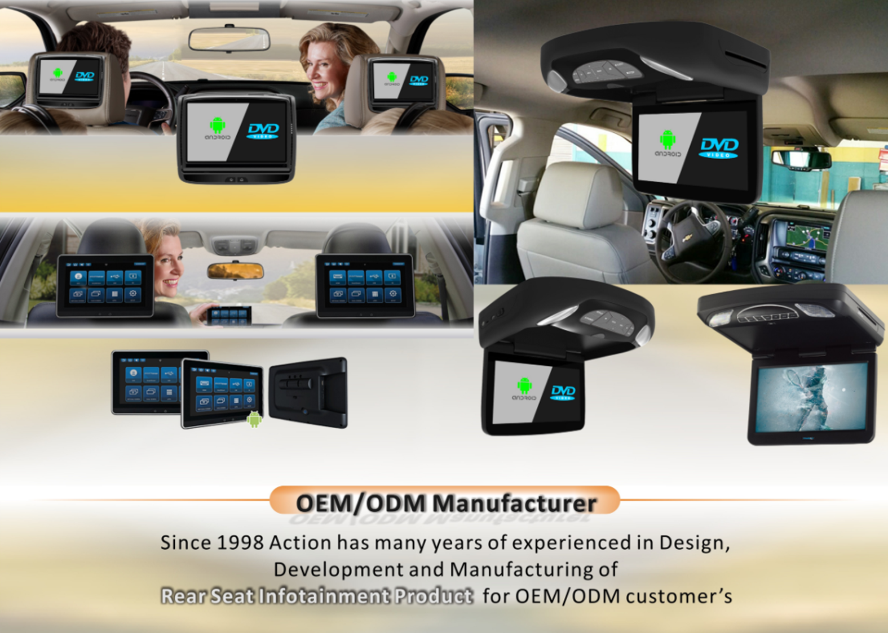
憶聲集團車用電子產品

Slide 13
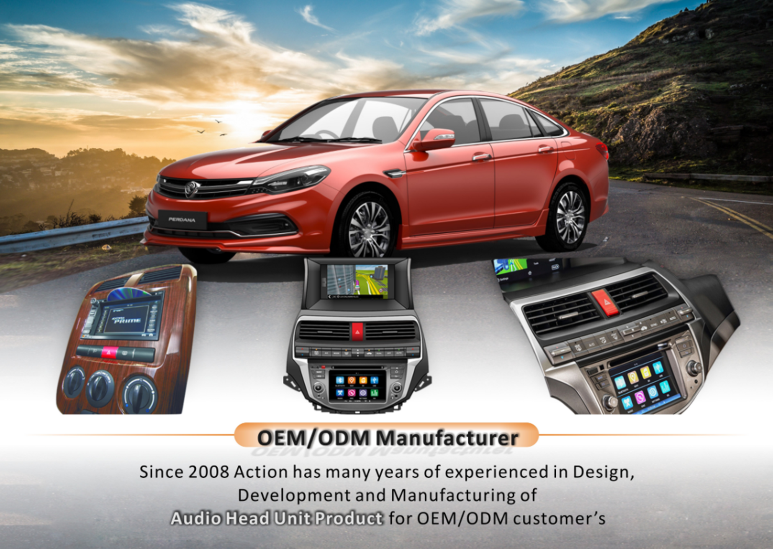
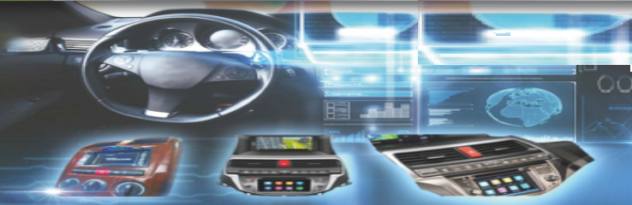
憶聲集團車用電子產品

Slide 14
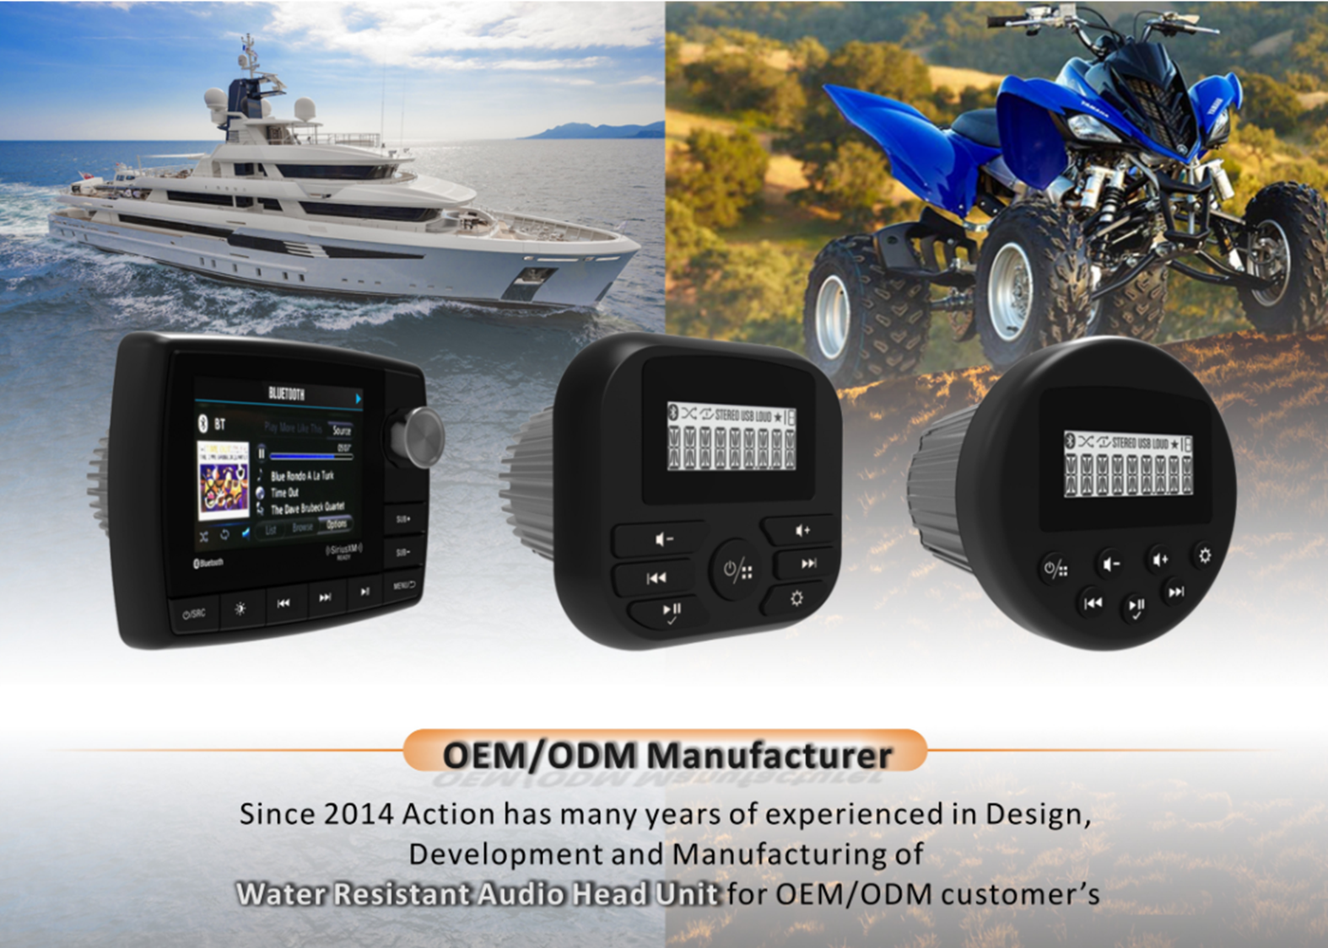
憶聲集團車用電子產品

Slide 15


品牌經營事業體系-Kolin品牌經營
1.Kolin歌林深耕台灣超過50年，是台灣最知名家電品牌
2.憶聲集團經營權kolin 品牌，透過經銷商 + 量販通路 + 網購平台，規劃全品項家電及小家電商品，為創造集團營收。
3.多項小家電產品全台銷售No.1 .
4.展望未來將致力於憶聲、歌林、瑞林、消費者的整合，強化營運體質。
W:\2021CF 廣告\kolin媽媽崩潰篇30S.mov
Notes:
1. 經過兩年在通路業的實戰經驗, 為了擴展服務業的範圍,
2. 在2012年更進一步的標下歌林這個具有60年歷史的台灣老品牌, 進入家電產業.
3. 我們更希望結合旗下的通路, 產生互補作用, 來拉大服務業的事業經營版圖

Slide 16
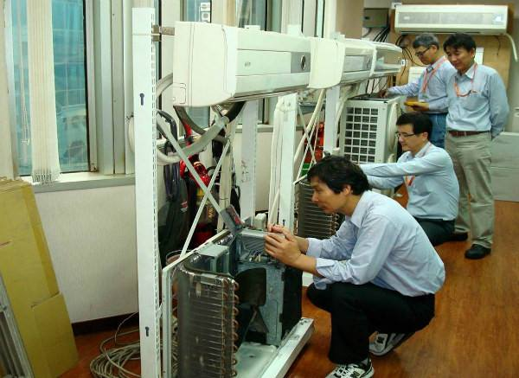

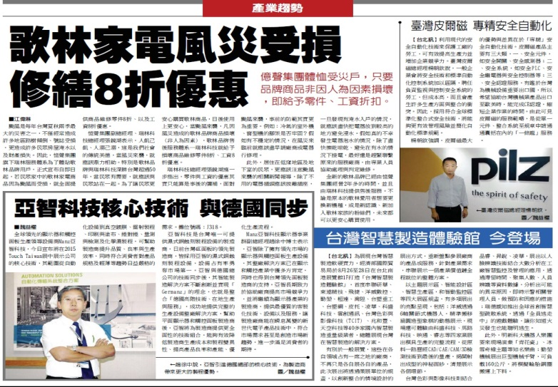
品牌經營事業體系-瑞林全國服務
瑞林科技服務股份有限公司
創立於1999年
全台灣有22個服務站、4個修理廠
榮獲經濟部商業司主辦的『優良服務』認證

Slide 17
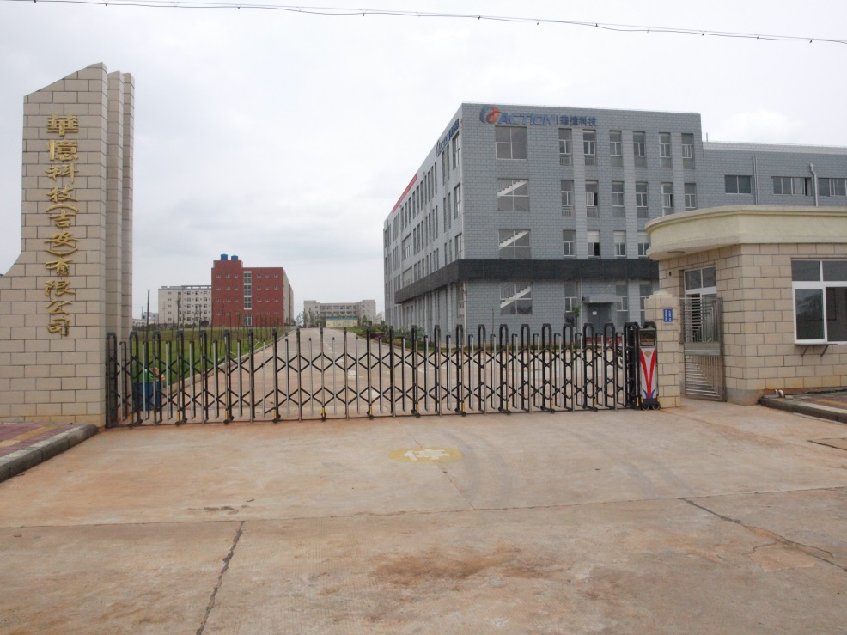
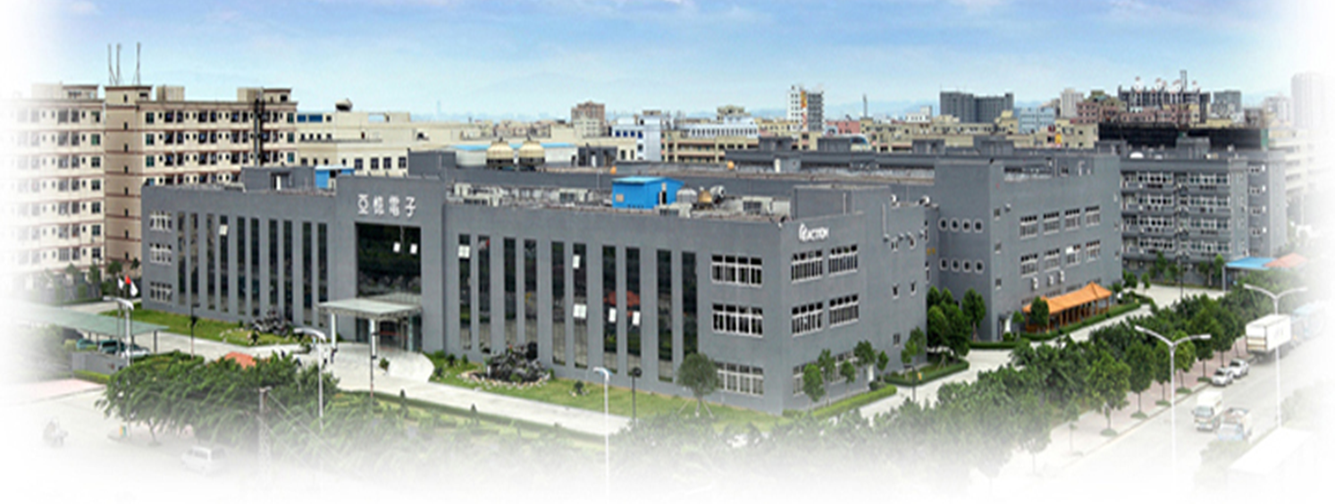
資產活化事業體系

Slide 18
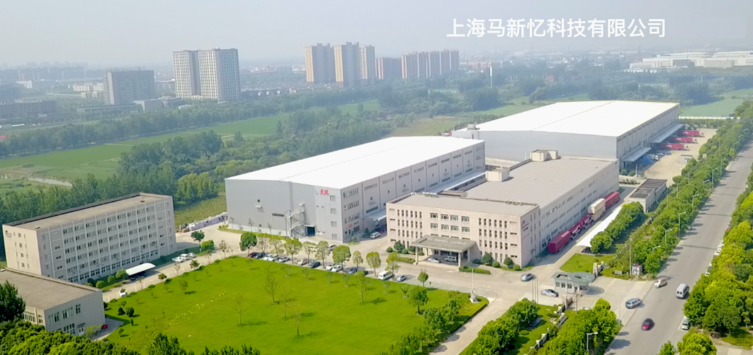
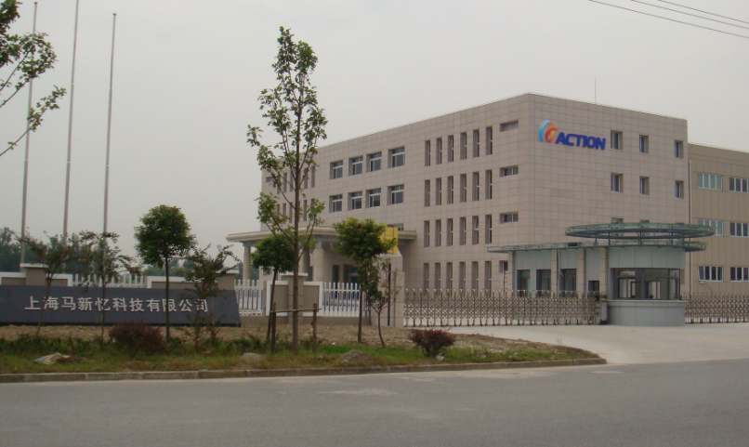
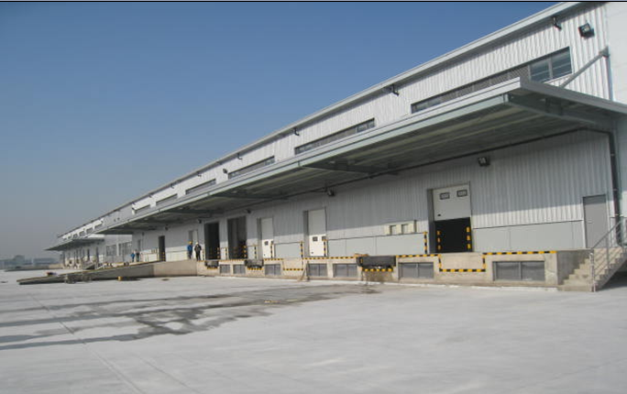
資產活化事業體系-上海馬新憶有限公司
位於上海嘉定，是上海這個國際化都市衛星城，地處江、浙兩省交會之處，深具物流服務業發展潛力。
佔地150畝 (4500坪)及80畝綠化林帶，2011 開始投資興建物流倉儲租賃業務。
採園林式物流園區設計
2018年廠房出租面積達79,000平方米 ，出租率達90%以上。
高級倉儲設備引進國際品牌客戶，為集團創造穩定營收。

Slide 19
資產活化事業體系-華憶建設股份有限公司
總部土地開發案
位於中壢交流道旁是中壢工業區門戶與標竿，符合工業4.0的趨勢深具發展潛力。
佔地約4000坪。分期開發。
工業立體化申請通過，容積達399%。
於2020年第四季開始興建B區。
A區2020年第三季送申請建照，預計明年開工。
土地資產活化 將為EPS注入亮點

Slide 20
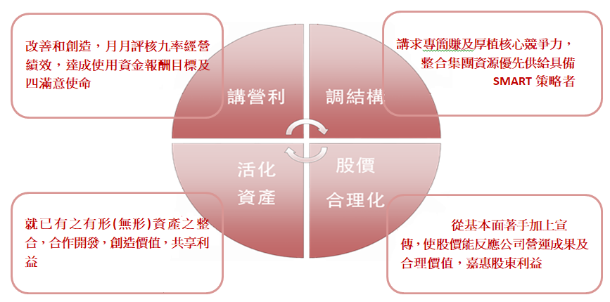
4.未來展望_策略方針

Slide 21
憶聲集團將持續向上發展
集團持續
積極轉型
創造價值
深化車用
電子市場
後裝市場
產品優勢
對應家電
趨勢發展
加強研發
了解客戶
股價合理

Slide 22
集團未來發展策略：
1.憶聲電子集團經過幾年積極的轉型、轉業，在品牌經營，資產活化，均有成果呈現。尤其致力於配合政府推動產業升級，將桃園中壢總部規劃為北台灣地區集結研發、創客、人工智慧(A.I.)、物聯網(IOT)、大數據(Big Data)，並匯聚研發、展銷、客流為一體的「新型態工業4.0」產業園區。
2.為消費者的健康生活和簡單生活提供值得信賴和實惠 的商品及服務，應用智能科技讓客戶服務更即時。
3.針對不同使用環境、不同科技演進以及不同世代的車載產品使用，提供使用者最佳視聽體驗的車載產品。

Slide 23
集團未來發展策略：
4.展望未來將致力於集團三大體系資源整合，強化營運體質及品牌競爭力提升；經營管理方面重視人才的引入與培養，持續創造集團的企業文化跟價值，落實企業永續經營。
5.持續數位轉型

Slide 24
憶聲集團將持續向上發展
Q & A

